Slide 1

现代密码学
中国海洋大学 信息安全实验室

Slide 2

7
第
章
数字签名

Slide 3
本章内容
7.1 数字签名概述
7.2 RSA签名方案
7.3 ElGamal签名方案
7.4 公钥基础设施(PKI)简介

Slide 4

7.1 数字签名概述

Slide 5

对称密码技术（MAC算法）的局限性
只能实现
数据完整性
什么是 否认
耍赖，不承认曾经参与过某次通信
不能实现
非否认
Q: 为什么对称密码技术不能实现非否认？
因为双方都持有相同的密钥（信息是对称的）
  接收方可以产生相同的消息，所以发送方可以诬赖消息是接收方伪造的

Slide 6
数字签名是基于公钥思想的数据完整性技术

Slide 7
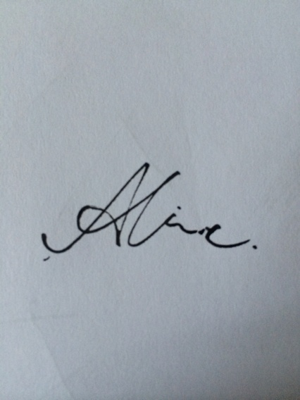
手写签名：Alice 对一份文件签名后
  别人可以 验证 她的签名
  其他人 很难模仿 她的签名
可验证性
不可伪造性

Slide 8
数字签名：利用电子手段对电子文档进行签名，数字签名至少要满足手写签名的两个基本性质
  别人可以 验证 数字签名
  其他人 很难模仿 数字签名
可验证性
不可伪造性

Slide 9
由于数字签名技术对政府、企事业、一般团体和个人的重要影响，世界各国都加强了对它的研究。
  1994年，美国正式颁发美国数字签名标准DSS
  1995年，我国制定自己的签名标准(GB15851-1995)
  1999年，美国参议院已通过了立法，规定电子数字签名与手写签名的文件、邮件在美国具有同等的法律效力
  2004年，我国颁发《中华人民共和国电子签名法》

Slide 10
数字签名的基本思想：
发送者利用 自己的私钥SK 产生消息的认证码 (类似于MAC)
只有发送者掌握 SK，所以该认证码只有发送者才能产生
任何人都可以用相应的公钥 PK 验证认证码的合法性
只要通过验证，就可以确信发送者产生了该消息
认证码相当于发送者在消息上做的“签名”，故而称作 数字签名

Slide 11
数字签名方案包括三个组成部分：
  密钥生成 Setup：产生公钥/私钥
  签名算法 Sign：利用私钥对消息产生数字签名
  验证算法 Ver：利用公钥对数字签名进行验证
Setup
Setup(1^{k}) = PK / SK
签名
Sign_{SK}(M) = s
验证
Ver_{PK}(M, s) = true/false
Ver_{PK}(M, Sign_{SK}(M)) = true/false

Slide 12



PK
M, s
Ver
M
M’
||
true,false
不安全信道
Sign
s’
s = Sign_{SK}(M)
SK
Sign 是签名算法
Ver 是验证算法
类似 MAC 算法
数字签名原理图

Slide 13
数字签名 主要安全特性
抗伪造
防篡改
非否认
消息认证
任何人都不能
伪造他人的签名
任何人无法篡改
已签名的消息
签名者事后无法
否认自己的签名
接收者可以确信
消息发送者的身份
相当于在电子文件上签自己的名字

Slide 14
抗伪造是数字签名的核心安全性要求

Slide 15
什么叫 伪造签名
在不知道私钥 SK 的情况下，产生签名 s，使得
Ver_{PK}(M,s) = true
则称 s 是对 M 伪造的签名 (PK 是 SK 对应的公钥)
也即 找到一对能通过验证算法校验的 (M,s)
什么叫 抗伪造
给定消息 M，在不知道私钥 SK 的情况下，产生签名 s，使得 Ver_{PK}(M,s) = true 是计算上不可行的（就算已知一大堆消息以及其对应的签名也是如此）

Slide 16


数字签名 安全模型
完全攻破：攻击者能找到私钥 SK
  （UB: Unbreakability，不可完全攻破）
泛伪造：攻击者可以对任何消息产生合法的签名
  （UU: Universal Unforgeability，泛不可伪造）
选择性伪造：对别人选择的消息，攻击者能以不可忽略的概率产生一个合法的签名
（SU: Selective Unforgeability，选择性不可伪造）
存在性伪造：攻击者能至少为一条消息产生合法的签名
（EU: Existential Unforgeability，不可存在性伪造）
攻击者最容易实现的伪造

Slide 17
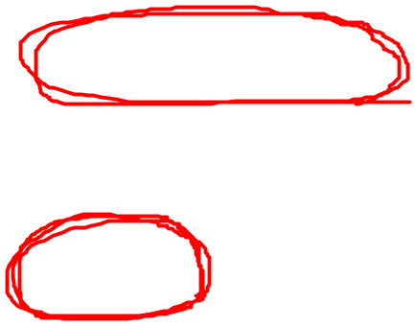
数字签名 攻击分类
依据攻击者获得信息的多少，对数字签名的攻击分类：
唯密钥攻击: 攻击者只知道公钥
(KOA: Key only attack)
已知消息攻击: 攻击者拥有一系列用私钥签过的消息和相应的签名
(KMA: Known message attack)
选择消息攻击: 攻击者任意选择一系列消息，并可获得相应的签名
(CMA: Chosen message attack)
攻击者的灵活性最大
攻击者的目标
恢复私钥(但很难实现)，或伪造签名

Slide 18

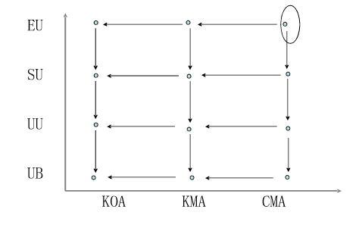
数字签名 安全模型关系图
攻击者最容易实现的伪造
而且 灵活性最大

Slide 19
数字签名方案的最高安全性要求：
选择消息攻击下 不可存在性伪造（EU-CMA）

Slide 20
7.2 RSA签名方案

Slide 21
RSA算法不仅可用于加密，还可用于数字签名
注意
  绝大多数算法只能用于加密或签名二者之一

Slide 22
RSA签名方案 描述
系统建立：
    随机选择大素数p、q，计算n＝pq
    随机选取e <φ(n)，且gcd(e,φ(n))=1
    计算d，使 ed≡1 ( mod φ(n))
    (e，n)为公钥
    d 为私钥
  (与RSA加密方案的系统建立过程完全一样)
签名：s＝m^{d} mod n, m∈Z*_{n}
校验：m ?＝s^{e} mod n

Slide 23
RSA签名方案 安全性
安全性原理
  只有签名者知道私钥d，所以他是产生签名s的唯一人
  公钥e是公开的，任何人都可以验证签名s的合法性
但上述基本的RSA签名方案有安全漏洞 —— 存在性伪造

Slide 24
RSA签名方案 存在性伪造
先看一下数字签名的原理
给定消息m, 计算签名 s=Sig_{sk}(m)
给定 m 和 s, 验证合法性 Ver_{pk}(m,s)?=true
存在性伪造的原理：将产生签名的思路反过来
先选择s，再构造相应的消息m, 使得 Ver_{pk}(m,s)=true
这样不知道私钥sk，也可以产生满足验证算法的消息和签名，这种伪造称为 存在性伪造

Slide 25
RSA签名方案 RSA签名方案的存在性伪造
伪造的过程
攻击者随机选择s
用签名者公钥(e,n)计算 M ← s^{e} mod n
将(M,s)作为消息/签名输出
Q: (M,s)能否通过验证算法的校验呢？
很明显，(M,s) 满足验证算法 M＝s^{e} mod n 的要求
因此， (M,s) 是一对合法的伪造

Slide 26
RSA签名方案 其他漏洞举例
可以利用两个消息的签名，产生新消息的签名
  如果攻击者知道消息m₁和m₂的签名，设分别是
  s₁= m₁^{d} mod n，s₂ = m₂^{d} mod n
  则可以伪造消息m=m₁m₂的签名s=s₁s₂
  因为RSA签名方案存在以下性质：
  (m₁m₂)^{d} ≡ m₁^{d}m₂^{d} (mod n)
  所以，s^{e} ≡(s₁s₂)^{e} ≡(m₁^{d}m₂^{d})^{e}
  ≡((m₁m₂)^{d})^{e} ≡ m₁m₂
  ≡ m (mod n)

Slide 27
HASH函数在数字签名中的重要作用
重要作用
    抵抗存在性伪造
    加快计算速度
方法
    “对消息m签名”改为“对H(m)签名”
原理
    抵抗存在性伪造：利用Hash函数的单向、抗碰撞等性质
    加快计算速度：H(m)比m短得多

Slide 28
利用Hash函数改进RSA签名方案
改进后的方案
  签名：s = H(m)^{d} mod n
  验证：H(m) ?= s^{e} mod n
可抵抗“存在性伪造”
  攻击者随机选择s, 用签名者公钥计算h=s^{e} mod n
  但计算一个m，使得H(m)=h在计算上不可行
可抵抗“利用两个消息的签名，产生新消息的签名”
  因为(H(m₁)H(m₂))^{d} ≠ H(m₁m₂)^{d} (mod n)

Slide 29
利用Hash函数改进RSA签名方案
注意
  目前没有严格证明表明其在 选择消息攻击下 不可存在性伪造 (EU-CMA)
  一些RSA签名方案的变形在 某些假设下 能被证明在 选择消息攻击下 不可存在性伪造 (EU-CMA)

Slide 30
7.3 ElGamal签名方案

Slide 31
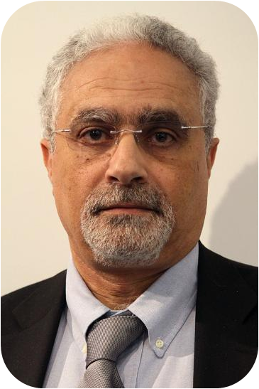
ElGamal签名方案
1985年提出
其变型已被NIST采纳为数字签名算法(DSA)
安全性基于“离散对数”问题
Taher Elgamal

Slide 32
ElGamal签名方案 描述
系统建立
  随机选择大素数p, 及生成元g∈Z*_{p}
  随机选取0＜x≤p−2，计算 y=g^{x} mod p
  公钥是(p,g,y)
  私钥是x
  (与ElGamal加密方案的系统建立过程完全一样)
目前，p的长度至少应为512比特

Slide 33
ElGamal签名方案 描述
签名
对消息m，随机选择0＜r≤p−2，然后计算：
u = g^{r} mod p
s = r ⁻¹(m - xu) mod (p-1)
m的签名为(u,s)
验证
对于消息/签名 (m,(u,s))，如果：
y^{u}u^{s} ≡ g^{m} (mod p)
则(u,s)是m的有效签名

Slide 34
ElGamal签名方案 描述
y=g^{x}、u=g^{r}
正确性：
y^{u}u^{s} = g^{xu}g^{rs}
= g^{xu+rs}
= g^{m} mod p
xu+rs = xu + r(r⁻¹(m - xu))
= xu + m - xu
= m

Slide 35
ElGamal签名方案 存在性伪造
对ElGamal签名的存在性伪造
  攻击者随机选择0＜r,v≤p−2，且gcd(v,p-1)=1
  计算 u = g^{r}y^{v} mod p
  s = -uv⁻¹ mod (p-1)
  m = -ruv⁻¹ mod (p-1)
  则(u,s)是对伪造的消息m的有效签名
伪造的正确性
  y^{u}u^{s} = y^{u}(g^{r}y^{v})^{s} = g^{xu}(g^{r}g^{xv})^{s}
  = g^{xu+rs+xvs}
  = g^{m} mod p
xu+rs+xvs = xu+rs+xv(-uv⁻¹)
= xu+rs-ux
= rs
= r(-uv⁻¹)
= -ruv⁻¹
= m

Slide 36
ElGamal签名方案 利用HASH函数改进
签名
u=g^{r} mod p,
s=r ⁻¹ (H(m,u) – x u) mod (p-1)
其中Hash函数H:{0,1}*→Z_{p}
则m的签名为(u,s)
验证
对于消息/签名(m,(u,s))，如果：
y^{u}u^{s} = g^{H(m,u)} mod p
则(u,s)是m的有效签名。

Slide 37
ElGamal签名方案
注意
  每次签名时，必须选择不同的 r，否则私钥 x 可能会泄露
  效率不如RSA签名高，而且数据长度有扩张
  有很多种变形
  有的ElGamal签名方案的变形能在 某些假设下 被证明在 选择消息攻击下 是安全的

Slide 38
ElGamal签名方案 DSA
DSA (数字签名算法) 是 NIST 在 1991年选定的数字签名标准
DSA类似于ElGamal，但具有明显的优势
  效率更高
  签名更短

Slide 39
具有特殊功能的数字签名方案
Bob 想让 Alice 对一个消息进行签名，但又不想让 Alice 知道消息的内容，且当Bob揭示签名和消息后， Alice 无法知道这就是当初她签过的消息。如何实现？
—— 盲签名 (Blind Signature)
由 Chaum 于1983年提出，并申请了专利
应用：电子投票

Slide 40
具有特殊功能的数字签名方案 扩展阅读
Group
Signature
Online/Offline
Signature
Undeniable
Signature
One-time
Signature
Fail-stop
Signature
Proxy
Signature

Slide 41
7.4 公钥基础设施(PKI)

Slide 42
公钥的分发仍是个严重的问题
  当你要与Alice通信时，首先你必须获得她的公钥
  但是，你从网络上接收到的公钥只是一个杂乱无章的比特串，你能确定它就是Alice的公钥吗？
解决方案
  以公钥和用户身份作为消息，产生 数字签名(目的是抗伪造)，将两者捆绑在一起
现在的问题是，该签名由谁产生？
  其他用户？—— 缺乏公信力
  应该由可信第三方承担，称之认证机构(CA)

Slide 43

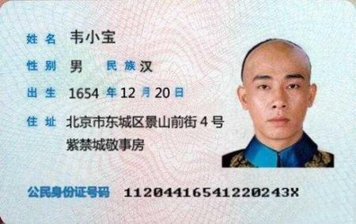
“公钥证书”与“身份证”的类比
数字世界
现实世界
CA
公安局
证明公钥所有者的真实性
签发
签发
证明持有者的真实性
证书
身份证

Slide 44
公钥证书的逻辑形式
Name: Tom
Serial number: 484865
Issued by: GA-CA
Issue date: 1997 01 02
Expiration date: 2003 01 02
Public key: 84A3796301C…
用户身份和用户公钥的结合体；
由CA审核用户身份后签发

Slide 45
公钥基础设施(PKI)
为配合公钥证书的签发，需要十分复杂的管理机构，CA只是其中一个组成部分而已
由此，引出PKI的概念

Slide 46
公钥基础设施(PKI) 概述
通过网络进行交流和商业活动，面临的最大问题是
如何建立相互间的信任关系
如何确保信息的真实性、完整性、机密性和非否认
PKI是解决这一系列问题的技术基础
它是电子商务、电子政务的关键和基础技术
目的
为了提供可信任的高效密钥和证书管理，以支持众多依赖于公钥的安全技术

Slide 47
公钥基础设施(PKI) 概述
PKI的定义
一个使用公钥概念和密码技术实施和提供安全服务的具有普适性的安全基础设施的总称
PKI不是特指某一个密码设备和管理设施，它是
生成、管理、存储、颁发和撤销公钥证书所需要的软硬件、人员、策略和规程的总和
提供密钥管理和数字签名服务的平台

Slide 48





公钥基础设施(PKI) 密钥生成周期
密钥产生
证书签发
Bob
密钥使用
Bob
证书检验
密钥过期
密钥更新

Slide 49




公钥基础设施(PKI) 系统架构
加密机或KMC
签发服务器CA
注册登记系统RA
查询下载系统DS
录入终端
审核终端
制证终端
管理终端
证书使用者
(发卡终端)

Slide 50
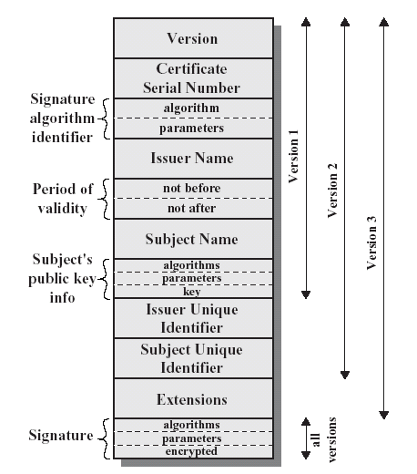
PKI 相关标准 X.509证书格式
版本1、2、3
序列号
  在CA内部唯一
签名算法标识符
  指该证书中的签名算法
签发人名字
  CA的名字
有效时间
  起始和终止时间
实体名字

Slide 51
PKI 相关标准 X.509证书格式
实体的公钥信息
  算法
  参数
  密钥
签发者唯一标识符
实体唯一标识符
扩展域
签名

Slide 52
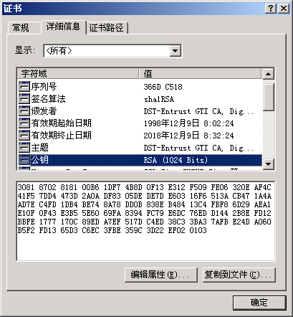
PKI 相关标准 X.509证书格式

Slide 53
PKI 相关产品
VeriSign (www.verisign.com)
  最大的公共CA，最早推广PKI的公司之一
  最可信的公共CA之一，开发了一些使用工具
Entrust 公司——世界一流
  产品：Entrust/PKI 5.0
  优点：
    管理和安全做得都很出色
    与其它产品兼容
    支持各种标准:X.509等

Slide 54
本章小结
掌握数字签名的含义、特性、存在性伪造的含义
掌握RSA、ElGamal签名方案
掌握Hash函数在数字签名中的重要作用
掌握提出PKI 的意义、CA的作用
掌握4种信任模型的工作原理
了解数据库和目录服务的不同之处
了解X.509、LDAP的用途

Slide 55
练习题
数字签名无法提供的特性是 ( )
A. 抗伪造 B. 非否认 C. 不可重用性 D. 保证可用性
哪个不是对数字签名的攻击方法 ( )
A. 唯密钥攻击 B. 已知消息攻击
C. 选择消息攻击 D. 已知明文攻击
3.下列哪个是公钥证书格式的标准 ( )
A. X.500 B. X.509 C.LDAP D. OCSP
D
D
B

